Slide 1
Повесть М.А.Булгакова
«Собачье сердце»
Авторская позиция и способы её выражения
Подготовила: Соколова Т.А.,
учитель русского языка и литературы
МОУ Лесная СОШ

Slide 2
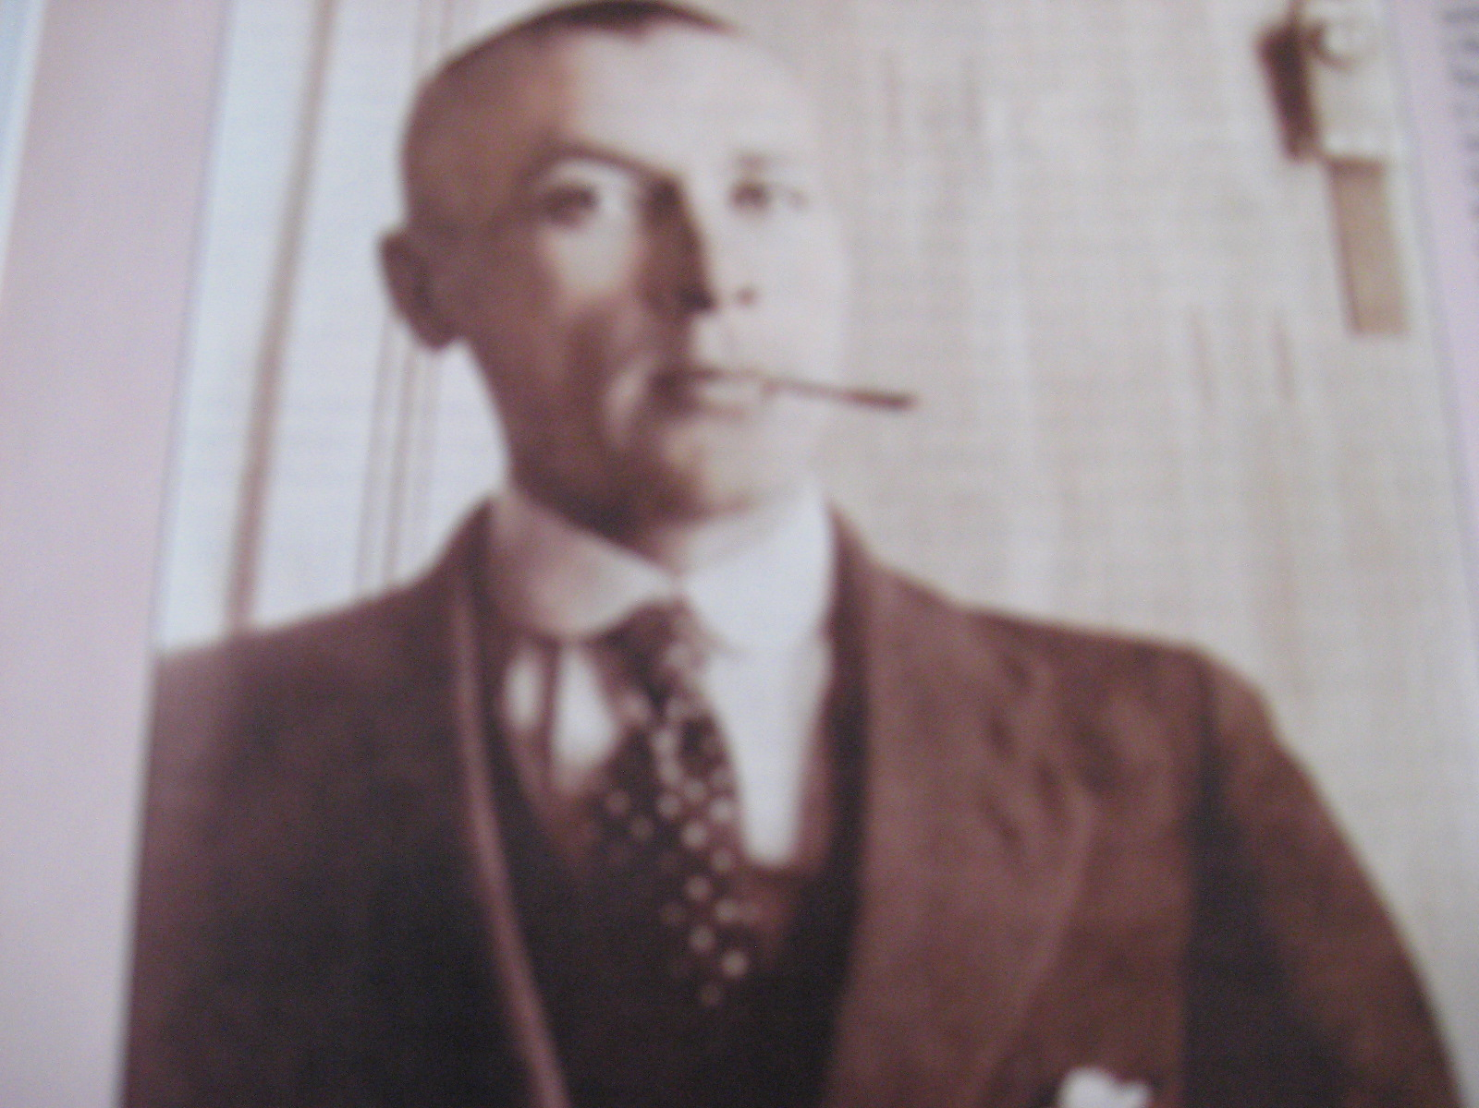
М.А.Булгаков в 1916г.

Slide 3
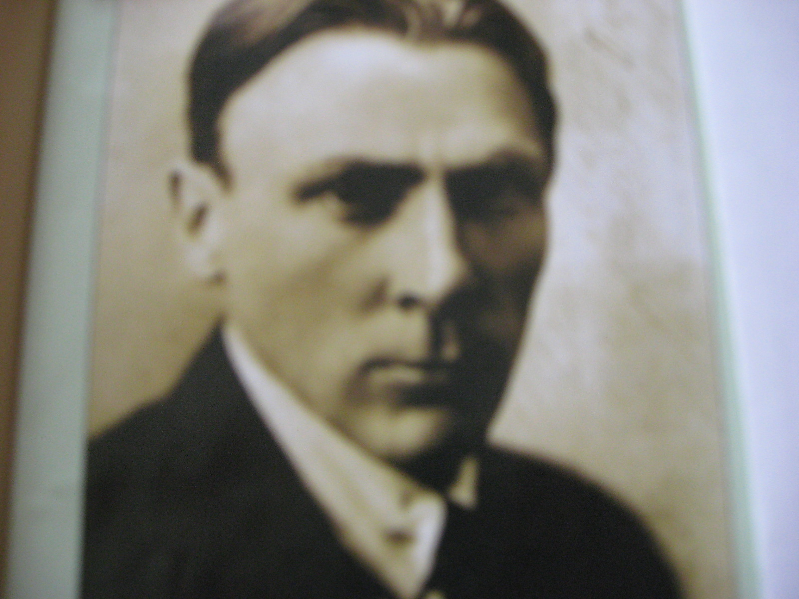
М.А. Булгаков в 1935г.

Slide 4
Я не мог расстаться с мыслью о том, что причастен к неправедным и страшным делам. У меня было ужасное чувство бессилия…
Андрей Дмитриевич Сахаров

Slide 5
Вступление
ХХ век – время всевозможных революций, войн, потрясений, невиданных перемен в образе жизни и образе мыслей миллиардов человек. Поиск правды стал основополагающим для лучших представителей русской интеллигенции.
Сатирические повести М.А. Булгакова – ответ на вопрос: «Что есть истина?»

Slide 6
Проблемы сатирических повестей М.А. Булгакова
Осуждение «чистой» науки и её жрецов
Личная ответственность человека науки и культуры перед жизнью
Проблема человеческого самоуправления

Slide 7
Почему классические интеллигенты с Пречистенки(ныне Кропоткинская улица) стали объектом сатиры Булгакова?
Это умная и зрячая сатира
Талант учёного, его безукоризненная честность в сочетании с одиночеством, высокомерным неприятием новой действительности могут привести к последствиям трагическим и неожиданным

Slide 8
Каковы же научные изыскания профессора Преображенского?
Филипп Филиппович – светило в медицине
При новой власти у него есть средства для существования, он может найти защиту, потому что его руки нужны любой власти
22 декабря он проводит эксперимент: пересаживает гипофиз умершего человека бездомному псу Шарику

Slide 9
«Эволюция» пса
2 января встал с постели и «уверенно держался полчаса на задних лапах»
«В моём
(доктора Борменталя) присутствии обругал профессора Преображенского по матери»

Slide 10
«Вид у него странен. Шерсть осталась только на голове, на подбородке и на груди. В остальном он лыс, с дряблой кожей... Лоб скошен и низок»
Казалось бы, научное открытие должно было потрясти мировую научную общественность и принести определённую пользу человечеству. Что же происходит в действительности?

Slide 11
Прочитайте отрывки из повести:
6гл.-со слов: «Филипп Филиппович сидел у стола в кресле…» – до слов: «…Как? Наследственную? Именно? – Шариков»
1гл.- со слов: «Бок болит нестерпимо…» – до слов: «…подлая доля!»

Slide 12
Выводы:
Профессор , которого Шарик воспринимает как Бога и великого жреца, задумал улучшить природу, взял на себя смелость соревноваться с жизнью
А сотворил доносчика, алкоголика и демагога, который ему же и сел на шею

Slide 13
Выводы:
Профессор понял безнравственность насилия над природой и человеком:
«…зачем нужно фабриковать Спиноз, когда любая баба может его родить когда угодно. Ведь родила же в Холмогорах мадам Ломоносова этого своего знаменитого!»
Человек, пусть даже гениальный, вторгшийся в законы природы, возомнивший себя Творцом, терпит фиаско

Slide 14
Проблема человеческого самоуправления
ХХ век:
Время распада прежнего порядка человеческой жизни
Время разрушения человеческих связей
Его ведущая идея: «Никто не даст нам избавленья: ни бог, ни царь и ни герой. Добьёмся мы освобожденья своею собственной рукой»

Slide 15
Можно ли доверить управление жизнью Шариковым и Швондерам?

Slide 16
6гл. – со слов: «В кабинете перед столом стоял председатель…»
Если профессор вторгается в физиологию, а потом делает обратный ход, то Швондеры вторгаются в человеческую психологию, в систему человеческих отношений и не отступают; можно лишь догадываться, какой вред они наносят

Slide 17
9гл. – со слов: «Бенефис Шарикова…»
Булгаков не раз называет опыт профессора «преступлением», развивая тему Достоевского, и приводит своего героя к выводу: «На преступление не идите никогда, против кого бы оно ни было направлено. Доживите до старости с чистыми руками»

Slide 18
Основная идея повести
Большее преступление – под видом революционного обновления совершать насилие над всем ходом истории, над судьбами людей. Профессор Преображенский говорит о таких экспериментах: «Они напрасно думают, что террор им поможет. Террор совершенно парализует нервную систему»

Slide 19
3гл. – со слов: «Голубчик, вы меня знаете…»
Не правда ли, смелая повесть! Конечно, она не была напечатана при жизни автора. На лицо – террор над литературой, культурой, здравым смыслом…
Прав Булгаков: террор над культурой привёл к параличу высших способностей, к застою и гибели

